Slide 1
Дети и гаджеты
Презентацию выполнил:
Ученик 7б класса
МОУ «СОШ № 72»
Сурков Данила.
Куратор :
Карнаущенкова
Людмила Ивановна

Slide 2
Содержание:
Цель.
Положительные стороны.
Обучение.
Развлечение.
Награда.
Отрицательные стороны.
Отсутствие фантазии.
Зависимость.
Ищем баланс.
Вывод.
Интернет-источники.

Slide 3
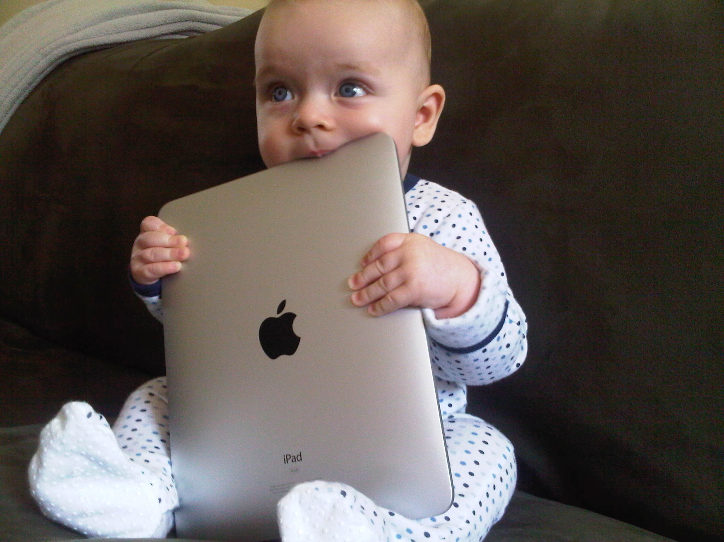
Цель
Выяснить можно ли детям пользоваться гаджетами или нет.

Slide 4
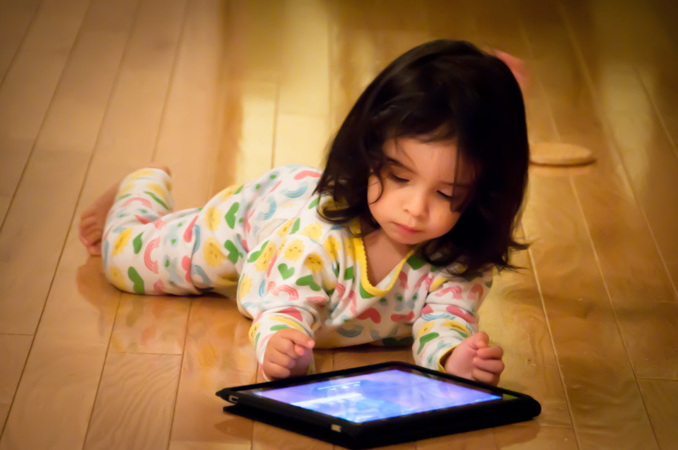
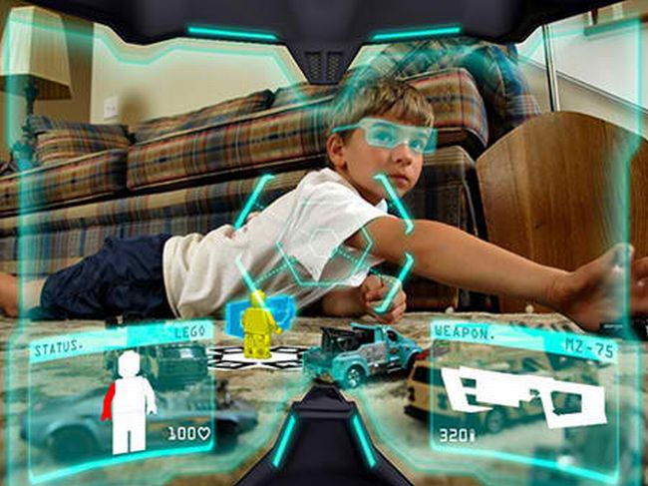
Положительные стороны

Slide 5
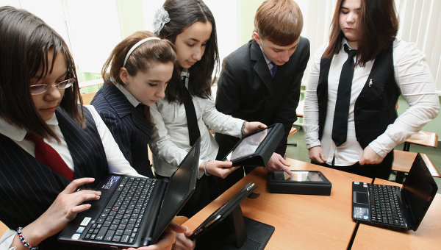
Обучение
Гаджеты дают возможность быстро находить информацию и обучаться.

Slide 6
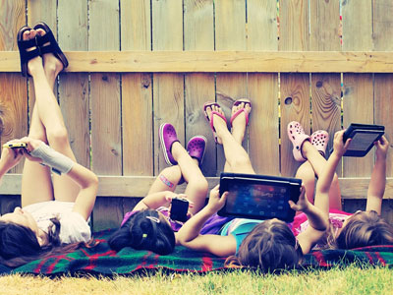
Развлечение
Гаджетами можно отвлечь ребенка во время истерики и плача.

Slide 7
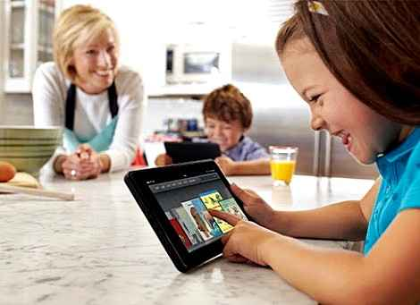
Награда
Нередко родители используют гаджеты в качестве награды за что-то.

Slide 8
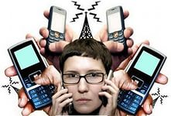
Отрицательные стороны

Slide 9
Зависимость
Оставшись без любимого гаджета, дети и подростки ощущают себя неуютно, ищут пути вернуть его.

Slide 10
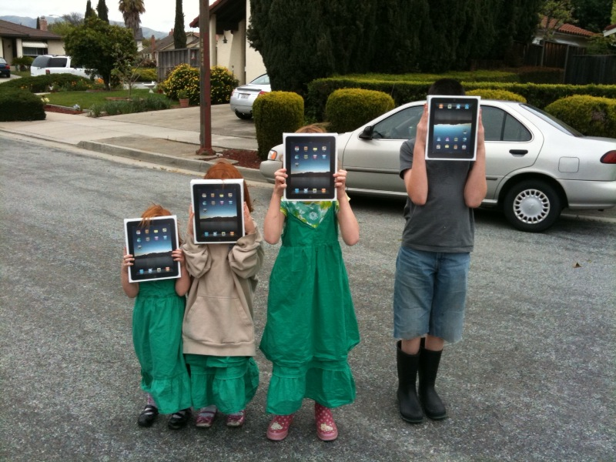
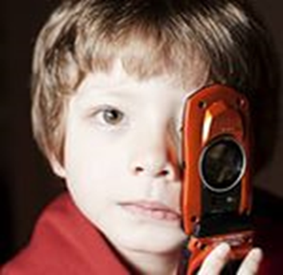
Отсутствие фантазии
Не требуется придумывать правила игры, персонажей, создавать декорации.

Slide 11
Ищем баланс
против
зависимость
Отсутствие фантазии
за
обучение
развлечение
награда
На мой взгляд нет ничего однозначно хорошего или однозначно плохого, нужно все, но в меру.

Slide 12
Вывод
Нашу эру новых технологий сложно представить без огромного количества разнообразных гаджетов, но они не должны заменять ребенку общение со сверстниками, друзьями и семьей, отрывать от внешнего мира. Игры со сложной электроникой необходимо комбинировать с более традиционными: активными, настольными и ролевыми.

Slide 13
Интернет-источники
Ребенок и гаджеты. http://karapuzam.by/650-rebenok-i-gadzhety.html
Ребёнок и гаджеты .Вред или польза. http://zdr.ru/tags/detskoe-zdorovje
Гаджеты для ребенка: за и против. http://hochu.ua/cat-child/article-48032- gadzhetyi-dlya-rebenka-za-i-protiv/

Slide 14
Спасибо за внимание.

